Slide 1
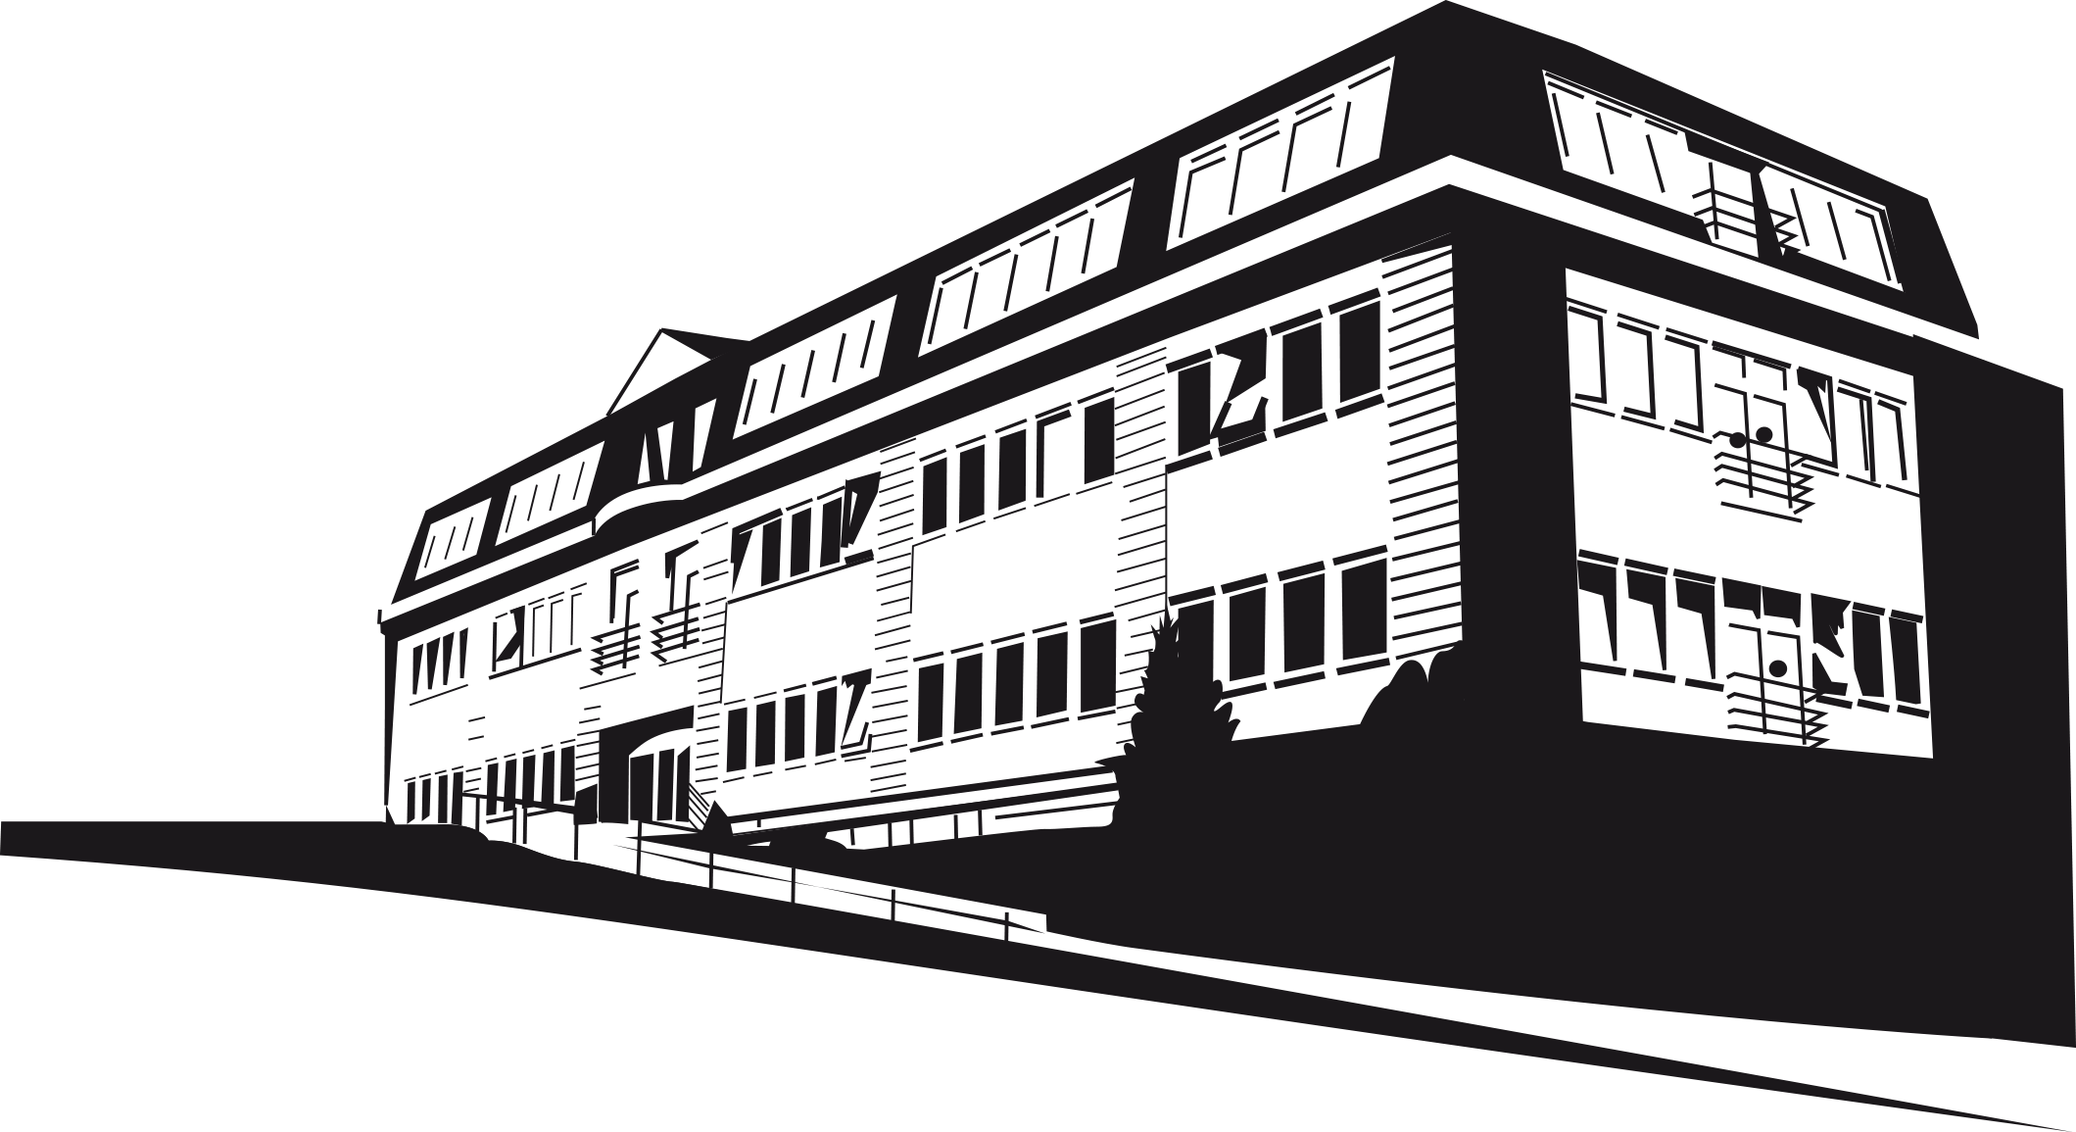
VYNÁLEZY /
PATENTY
UŽITNÉ
VZORY
OCHRANNÉ
ZNÁMKY
PRŮMYSLOVÉ
VZORY
OZNAČENÍ PŮVODU
A ZEMĚPISNÁ OZNAČENÍ
Jak je to s patenty v České republice?
Josef Kratochvíl
Úřad průmyslového vlastnictví
9. 4. 2024
upv.gov.cz

Slide 2
Statistika
České národní přihlášky patentů a užitných vzorů
 | 1920 | 1925 | 1930 | 2014 | 2015 | 2016 | 2017 | 2018 | 2019 | 2020 | 2021 | 2022 | 2023
Patenty | 2 291 | 2 558 | 3 972 | 972 | 952 | 839 | 860 | 732 | 813 | 729 | 600 | 551 | 506
Užitné vzory |  |  |  | 1 493 | 1 446 | 1 264 | 1 279 | 1 247 | 1 301 | 1 324 | 1 104 | 1 095 | 1 024
Švédské národní přihlášky patentů
 | 2014 | 2015 | 2016 | 2017 | 2018 | 2019 | 2020 | 2021 | 2022 | 2023
Patenty | 2 424 | 2 427 | 2 384 | 2 297 | 2 280 | 2 190 | 2 196 | 2 196 | 2 180 | 2 235
upv.gov.cz

Slide 3
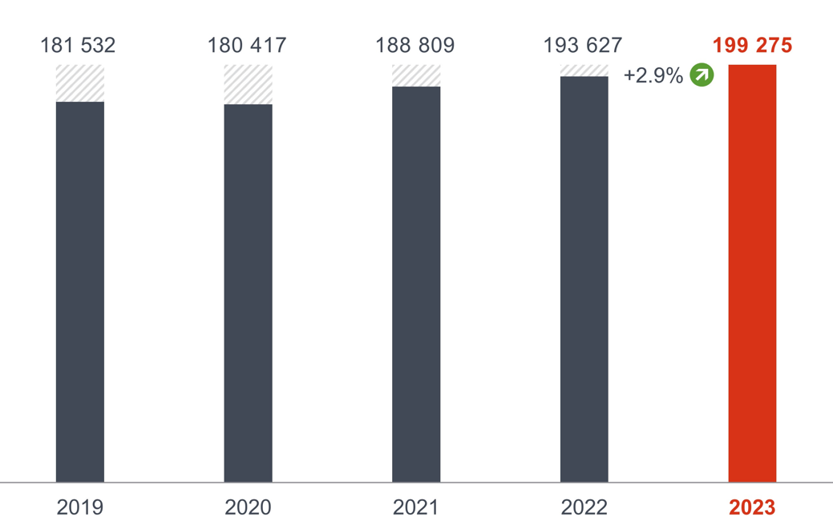
Počty přihlášek evropských patentů
upv.gov.cz

Slide 4
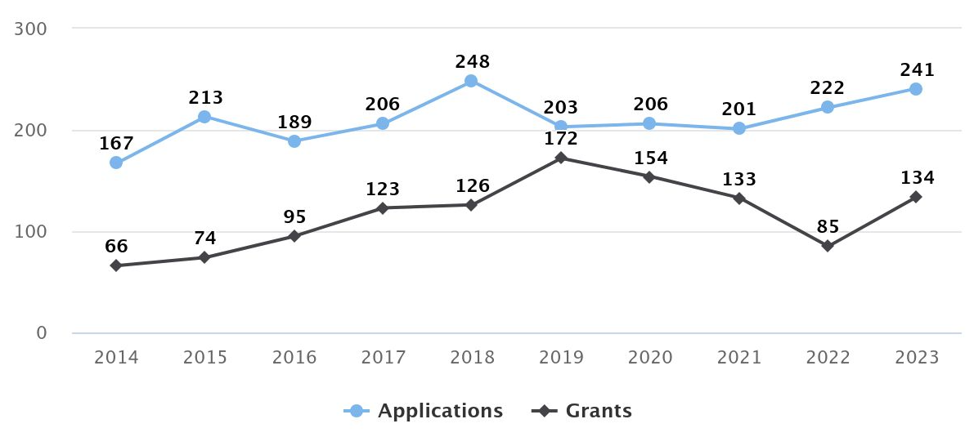
Přihlášky a udělené EP českým přihlašovatelům
upv.gov.cz

Slide 5
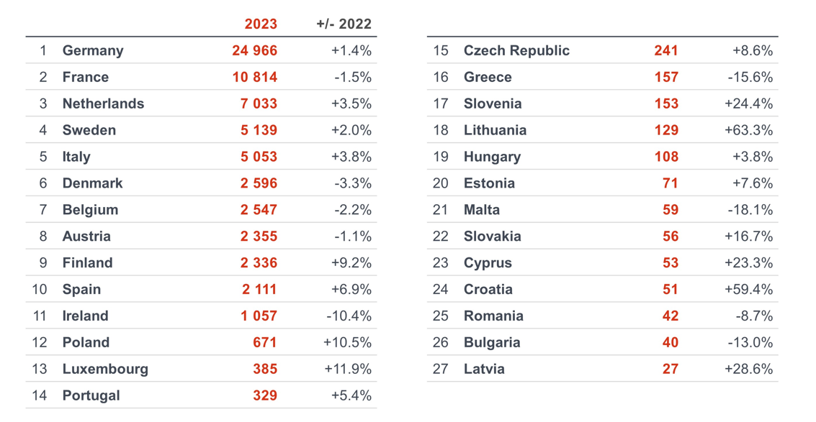
Počty přihlášek EP z členských zemí
upv.gov.cz

Slide 6
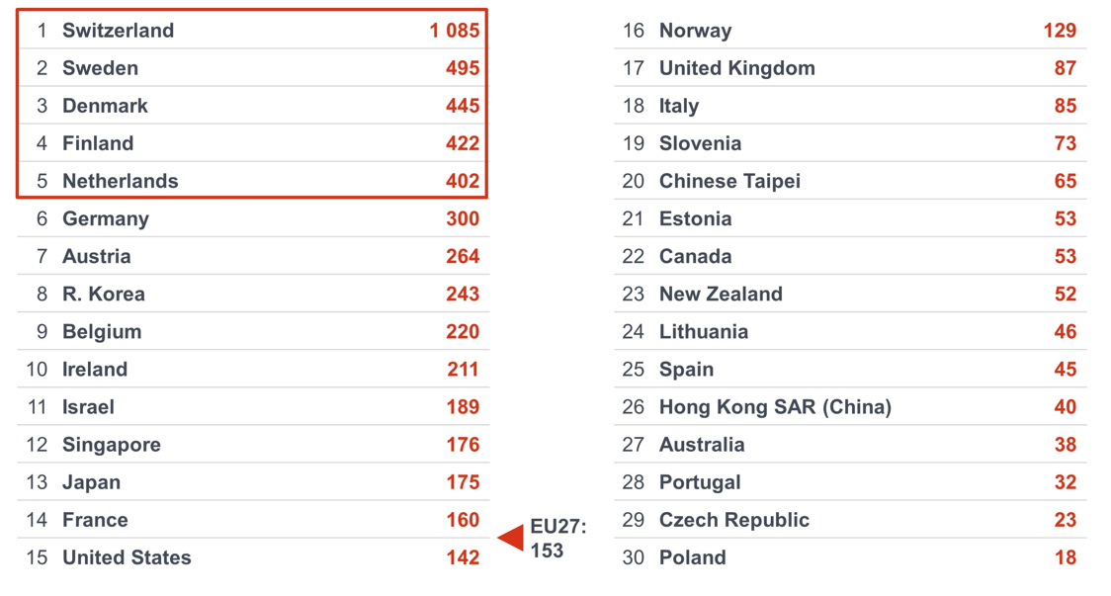
Počty přihlášek EP v přepočtu na 1 mil. obyvatel
upv.gov.cz

Slide 7
Přihlášky PCT podle sídla přihlašovatele
Země | PCT
 | 2019 | 2020 | 2021 | 2022 | 2023
Čína | 59 187 | 68 928 | 69 644 | 70 016 | 69 625
USA | 57 444 | 58 431 | 59 328 | 58 828 | 55 337
Japonsko | 52 702 | 50 583 | 50 277 | 50 351 | 48 878
Německo | 19 346 | 18 491 | 17 266 | 17 467 | 16 917
Velká Británie | 5 777 | 5 894 | 5 852 | 5 713 | 5 738
Švýcarsko | 4 648 | 5 135 | 5 471 | 5 449 | 5 584
Švédsko | 4 201 | 4 354 | 4 440 | 4 480 | 4 321
Finsko | 1 660 | 1 679 | 1 897 | 1 768 | 1 540
Rakousko | 1 434 | 1 523 | 1 575 | 1 422 | 1 551
Belgie | 1 355 | 1 314 | 1 388 | 1 324 | 1 341
Rusko | 1 177 | 1 060 | 969 | 756 | 638
Polsko | 368 | 349 | 381 | 370 | 371
Česká republika | 183 | 210 | 281 | 249 | 178
Maďarsko | 153 | 139 | 114 | 136 | 150
Řecko | 123 | 99 | 91 | 135 | 114
Slovensko | 42 | 48 | 39 | 44 | 58
upv.gov.cz

Slide 8
VYNÁLEZY /
PATENTY
UŽITNÉ
VZORY
OCHRANNÉ
ZNÁMKY
PRŮMYSLOVÉ
VZORY
OZNAČENÍ PŮVODU
A ZEMĚPISNÁ OZNAČENÍ
Děkuji za pozornost.
josef.kratochvil@upv.gov.cz
Antonína Čermáka 2a, 160 68 Praha 6-Bubeneč
upv.gov.cz

